Slide 1


Slide 2

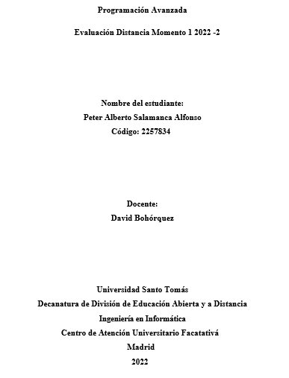

Slide 3
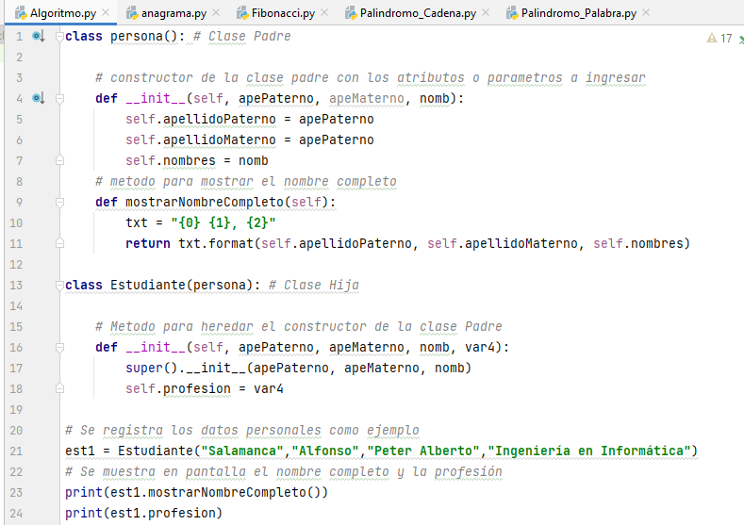
Algoritmo Numero 1

Slide 4
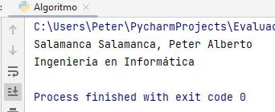
Algoritmo Numero 1

Slide 5
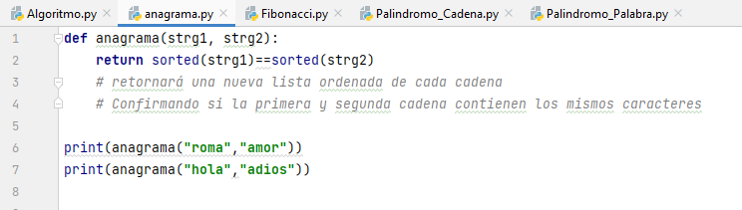
Identificador de Anagramas

Slide 6
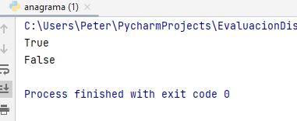
Identificador de Anagramas

Slide 7
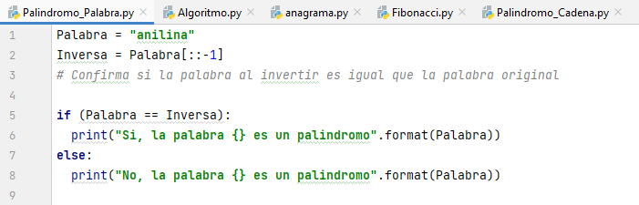
Identificador de Palíndromos por palabra

Slide 8
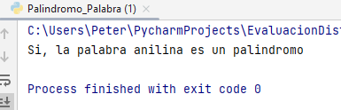
Identificador de Palíndromos por palabra

Slide 9
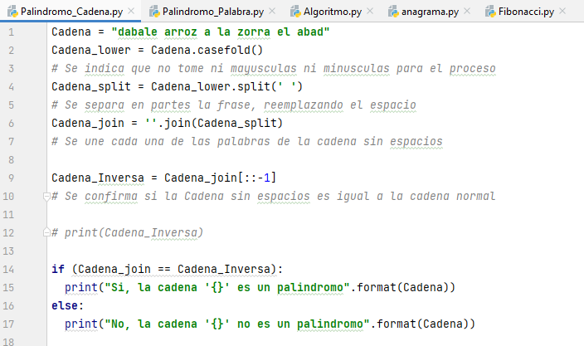
Identificador de Palíndromos por cadena de palabras

Slide 10
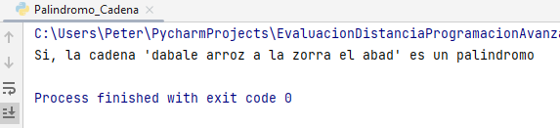
Identificador de Palíndromos por cadena de palabras

Slide 11
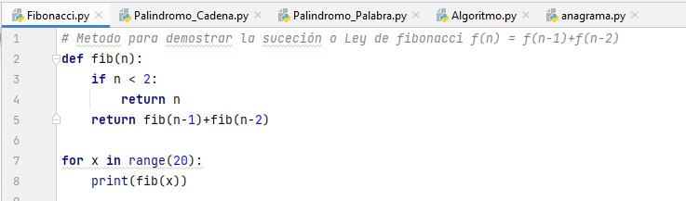
Sucesión de Fibonacci

Slide 12
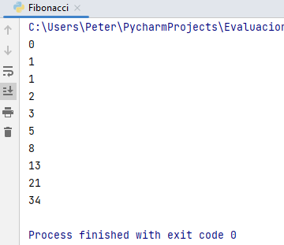
Sucesión de Fibonacci

Slide 13
Link del repositorio de GitHub
https://github.com/PeterSalamanca/EvaluacionDistanciaProgramacionAvanzada.git

Slide 14


